Slide 1
БИЕ ДААЛТ
Гүйцэтгэсэн : Алтан-Оргил

Slide 2
АШИГЛАСАН СЭДЭВ
SwiperJS
Bootstrap

Slide 3
Сурсан зүйл
Float

Slide 4
Тулгарсан асуудал
Div.class
@media query
Bootstrap
position

Slide 5
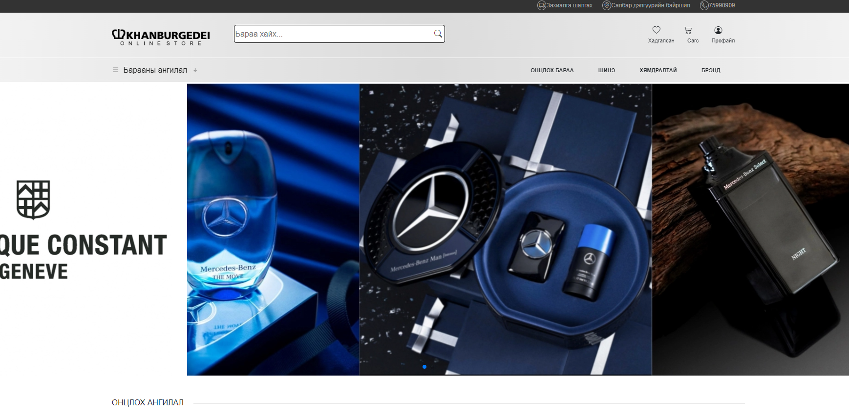

Slide 6
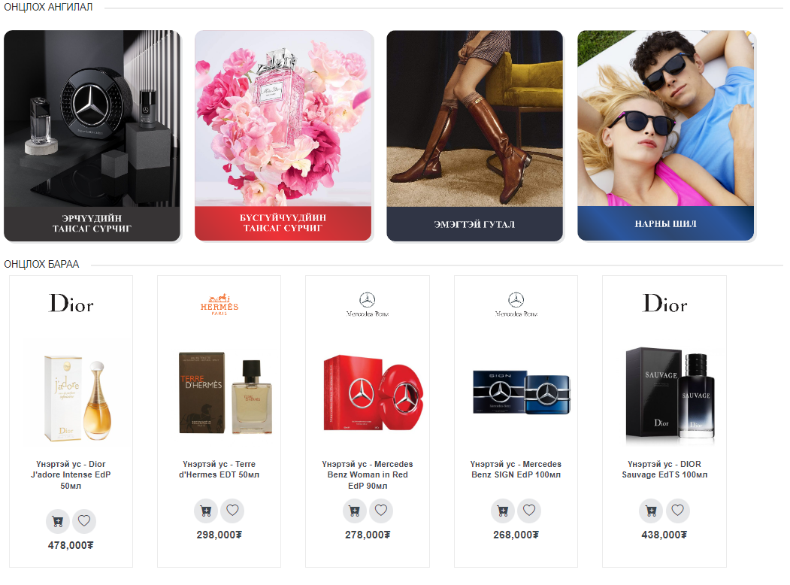

Slide 7
